Slide 1
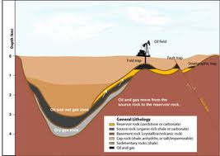
PETROLÜN BİLEŞİMİ VE KİMYASI
Petrol, tabii bir bitüm grubuna ait olup yerkabuğu içinde veya yüzeyde görülebilir. Esas bileşimi karbon ve hidrojen olup bünyesinde az miktarda kükürt, azot, hidrojen ve tali elementlerde bulundurur.
Petrol bileşimini oluşturan hidrokarbonları iki ana grupta toplayabiliriz. Bunlar: 1)Doymuş hidrokarbonlar 2)Doymamış hidrokarbonlardır.

Slide 2
Doymuş Hidrokarbonlar:
Doymuş hidrokarbonlara n-alkanlar veya n-parafinler adı verilir.Bu grup karbon atomlarının birbirlerine bağlanış şekline göre 3 ana gruba ayrılır.
Bunlar n-parafinler, iso-parafinler ve siklo parafinlerdir. Özellikle algler, bakteriler, fitoplanktonlar, zooplanktonlar ile yüksek bitkilerin spor-polenleri ile tohumlarında bol miktarda bulunurlar. Bunların petrol verme potansiyelleri yüksektir.

Slide 3
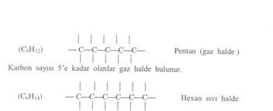
1) n-parafinler:
Karbonlar arasında tek bağ bulunur. Genel formülleri CnH2n+2’dir. Bu grup petrol içerisinde C1-C40 aralığında gözlenir. Normal koşullarda karbon sayısı C5’den C15’e kadar olan parafinler sıvı, C16’dan fazla olan parafinler katıdır. Parafinleri doymuş hidrokarbon olarakda isimlendirebiliriz.

Slide 4
2) İzoparafinler:
Bu grupta karbon atomları dallanmış bir şekilde birbirine bağlanır. Bu grupta karbonlar arasında tek bağ bulunur.Genel formülleri CnH2n+2’dir.

Slide 5
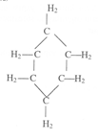
3) Sikloparafinler:
Karbonlar arasında tek bağ bulunur ve genel formülleri CnH2n’dir.Bu grupta karbon atomları kapalı bir devre oluşturur.

Slide 6
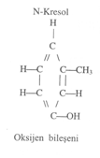
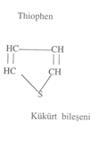
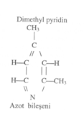
Doymamış Hidrokarbonlar:
Bu grupta karbonlar arasında ikili veya üçlü bağlar bulunur. Bu grubun genel formülleri CnH2n veya CnH2n-2’dir. Bu grup hidrokarbonlar genellikle karasal kökenli organik maddelerin kimyasal bileşimine hakimdir.
Doymamış hidrokarbonların kimyasal yapısı içerisinde azot, kükürt ve oksijen bileşikleri bol miktarda bulunur.

Slide 7
Organizma-bitki yapısı ve petrol oluşturmadaki önemi:
Petrolün türediği kaynak, sedimanlar içerisinde tortullarla birlikte çökelmiş organizmalara ait bileşiklerdir. Fitoplanktonlar ve zooplanktonlar petrolü oluşturan organik maddelerin temel organizmalarıdır.Canlı organizmalarda bulunan organik bileşikler dört ana grupta toplanabilir:
a)Proteinler b)karbonhidratlar c)ligninler d)lipidler

Slide 8
Proteinler:
Karbon, hidrojen, oksijen, kükürt ve azot elementlerini içerirler.Canlı organizmanın en önemli bileşiğidir.Suda kolay çözündükleri için jeolojik zamanlar içerisinde dirençli değildir ve petrol açısından bir önemi yoktur.
Karbonhidratlar:
Bitkiler ve canlı organizmada bulunurlar.Petrol oluşum sürecinde bakteriler tarafından karbondioksit ve su moleküllerine dönüştükleri için petrol açısından bir önemi yoktur.
Ligninler:
Bunlar ağaç ve yapraklarda bol miktarda bulunurlar. Kimyasal olarak yoğun aromatik bileşikler içerirler ve karasal kökenli kerojenin oluşumunda önemli bileşiklerdir.
Lipitler:
Petrol oluşumu açısından en önemli organik bileşiklerdir. Bitkisel ve hayvansal yağlar ile bitki yapraklarının yüzeyi ve tohumları lipitçe zengindir.Özellikle algler, diatomeler ve bakteriler lipitçe zengin olan organizmalardır.

Slide 9
KEROJEN, BİTÜM, PETROL VE DOĞALGAZLARIN BİLEŞİMİ
Kerojen genellikle olağan organik çözücülerde çözülemeyen , sedimanter kayaçlar içerisinde bulunan organik materyal olarak tanımlanır.
Organik çözücülerle kayaçtan ekstrakt yapılan organik materyal ise bitüm olarak adlandırılır.Kerojen ve bitüm birarada herhangi bir kayaçtaki toplam organik karbonu oluşturur. Bitümlerin renkleri soluk sarıdan koyu kahverengiye kadar değişebilir.
Petrol; katı parafinler, siyah sıvılar ve gazoline görünüşlü saydam sıvıları içermektedir.
Biz bitümü dağınık petrol olarak da düşünebiliriz. Bitüm ve petrol ifadeleri pratik olarak aynıdır.
Doğal gaz ıslak ve kuru olmak üzere ikiçeşittir. Kuru gaz %90-100 metan ile küçük miktarlarda etan ve yüksek hidrokarbonları içerir. Islak gaz ise yüksek oranlarda etan,propan, bütan vd.den oluşur.

Slide 10
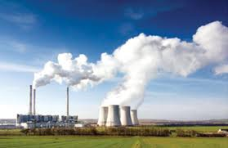
Doğalgaz oluşum çeşitleri:
1)Bazı anaerobik bakteriler sığ derinliklerde ve düşük sıcaklıkta metabolik ürün olarak metan üretirler.Doğal gazlara ait pekçok yatak en azından kısmen de olsa biyojenik metandan oluşmaktadır.
2)Doğalgaz doğrudan doğruya kerojenden ısısal parçalanma yoluyla üretilebilir. Metan üreten tepkimelerin bitüm üreten tepkimelerden daha fazla enerjiye ihtiyacı vardır, onun için gaz bitüm oluştuktan sonra üretilir.
3)Doğal gaz bitüm yada petrolün yeraltında ısısal parçalanmasıyla oluşabilir.Bu dönüşüm fazla miktarda enerjiye ihtiyaç duyar. Dünyada pek çok gaz rezervi petrolün yerli yerinde parçalanmasıyla üretilir.

Slide 11
Kerojen:
Başlıca beş elementten oluşur. Bunlar:karbon, hidrojen, oksijen, azot ve kükürtdür. Bu elementlerin nisbi oranları çok geniş bir aralıkta değişmektedir. H/C ve O/C oranları önemli bir şekilde Tip 1 kerojenden Tip 4 kerojene kadar değişir. Düşük H/C oranlı kerojenler daha aromatiktir. Kerojen tiplerindeki farklılıklar farklı tipteki organik materyaller kaynaklanmaktadır. Odunsu bitkiler çok fazla miktarda Lignin içerirler ve bunlar fenolleri (aromatik yapıya OH(-) grubunun bağlanması ile oluşur) üretmek üzere ayrışırlar. Kerojenlerin yapısında çok fazla miktarda fenol varsa kerojenler o kadar aromatiktir. Odunsu kerojenler bu yüzden düşük H/C oranına sahiptir.
Algal kerojenler farklı olarak hidrojence zengindir.Bu tip kerojenler genellikle yüksek oranda alkanlar ve yağ asitleri içerirler ve bu yüzdende hidrojence zengindirler.
Tip 2 kerojenler lipid bileşiklerden ve özelliklede polen tanelerinin parafinli dış kabuklarından ve sporlardan oluşur. Bunlarda hidrojence zengindirler.

Slide 12
Odunsu kerojenler, algal kerojenlerden daha fazla oksijen içerirler. Çünkü bunlar oksijence zengin olan selüloz ve ligninlerden oluşurlar.
Kerojenin kimyasal bileşimi onun mikroskobik incelemesinde de görülür.
PETROL VE BİTÜM
Petrol ve bitümde bulunan bileşiklerin dört temel sınıfı; doymuş hidrokarbonlar, aromatik hidrokarbonlar, resinler ve asfaltenlerdir.
Resinler petrolde bulunan çok polar moleküllerdir. Bu nedenle bunlar ham petrolün tanımlanmasında çok önemlidirler.
Asfaltenler ise; yüksek molekül ağırlıklı bileşiklerdir. Bunlar önemli sayıda heteroatomları içerir ve genellikle aromatik yapıya sahiptirler.
Tek bir grup içerisindeki resin ve asfaltenlerinin bileşiği genellikle NSO azot, kükürt ve oksijen içerirler.

Slide 13
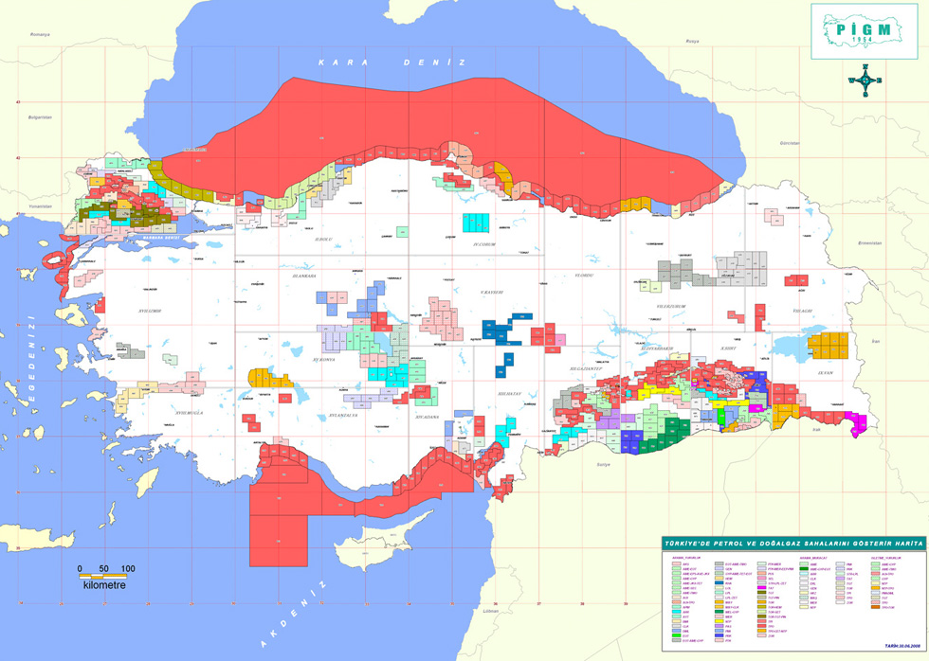
Petrolün göçü görünüşte petrolün bileşiminde önemli değişiklikler meydana getirir, çünkü saçılmış bitümler kimyasal bileşimlerinde depolanmış petrollerden oldukça farklıdırlar. Buna çok yakın bir benzerlikte petrolde görülür.
Ham petroller göç mesafesi arttıkça ilerleyen bir şekilde git gide hafif ve daha parafinik hale gelir.

Slide 14
Rezarvuardaki bakteri faaliyetleri ilk önce n-alkanları uzaklaştırır. O nedenle bakterilerce indirgenmiş petroller daha çok aromatik olurlar.
Rezervuarda ısısal dönüşümlerle parçalanma reaksiyonlarında petrolün büyük moleküllerinin daha küçük moleküller şekline dönüşmesi yaygındır.
Bitümler sedimanter kayaçlarda bulunan çözülebilir materyaldir. Bunlar petrol gibi değişik oranlarda aynı grup bileşikleri içermektedir. Azot, oksijen ve kükürt içerikleri petrole göre daha fazladır. Bitümler n-alkan dağılımlarına sahiptir.
DOĞAL GAZ
Doğalgazın bileşimi hem oluştuğu organik materyalin tipi hem de oluştuğu zamanki diyajenetik-katajenetik serideki zamana bağlıdır.
Biyojenik gaz, diyajenezin başlangıç safhasında bakteriyel aktivite ile oluşur. Yalnızca ölçülebilir miktarda üretilen gaz metandır.

Slide 15
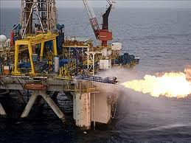
Katajenezin başlangıç safhası süresince çok az miktarda gaz üretilir. Parçalanma reaksiyonlarının birçoğu bitüm molekülleri üretir. Çünkü bitüm oluşumu için gerekli olan aktif enerjiler onların gaz oluşumu için gerekli olandan daha azdır.
Katajenezin geç ve bunu izleyen yüksek sıcaklık safhası süresi metajenez olarak adlandırılır. Bu safhada kerojenin bitüm oluşturma olanağı yoktur, metan hakim üründür. Bu nedenle geç katajenez ve metajenez gazları kuru gazlardır.Doğalgazlar aynı zamanda rakyoaktif bozuşma prosesinden oluşan argon ve helyum gazları da içerir ve azot gazının ise volkanik kökenli olduğu düşünülür.

